Slide 1

轨道交通连锁系统建模
北京大学 MPRC
陈麒先

Slide 2
目录
contents
01.
建模场景
02.
自动机建模
03.
性质验证

Slide 3
Part 01
建模场景

Slide 4
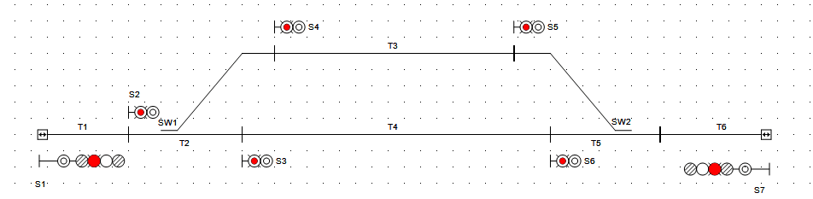
1.1 系统场景概述
系统场景
  系统由两个编组站和连接编组站的轨道组成
  编组站的组成部分
    铁轨
    道岔
    信号灯
Notes:
连锁系统由于要通过的进路不同，使得系统内的对象个数会不一样。比如对应如图所示的站场，它的进路就有两个。一个是上面一条路，一个是下面一条路。具体走哪个，是在头一开始就设置好的。

Slide 5
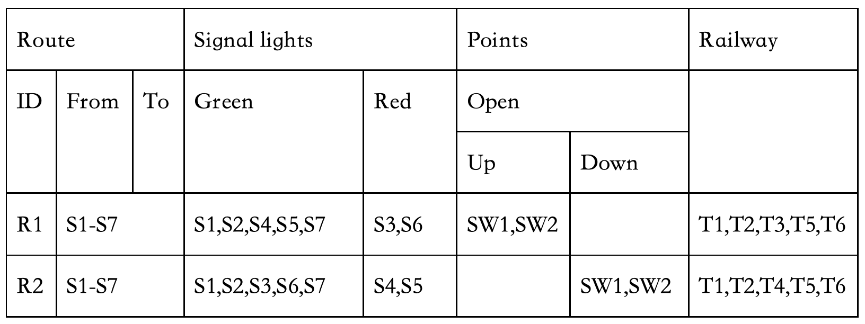
1.2 进路场景概述
进路表
  对于多条轨道场景下的具体系统场景设置
  包含信息
    所选择的进路
    打开的信号灯
    打开的道岔
Notes:
至于确定好走哪条进路，开哪些灯，开哪些道岔，都是由进路表决定。对应前面图的进路表如图所示。

Slide 6
1.3 运行场景概述
  当一列火车进入轨道之前，火车向控制器发出进路请求。
  控制器收到列车发出的请求信号后，向轨道发送检查是否占用信号。
  轨道收到检查是否占用信号后，根据轨道占用情况全局变量判断轨道上是否有列车。
  控制器收到占用信号后回到初始状态，根据占用状态锁定道岔。
  控制器发出道岔封锁信号后发出信号灯变绿信号。
  信号灯初始状态为红灯，根据列车进入离开进行信号灯的转换。

Slide 7
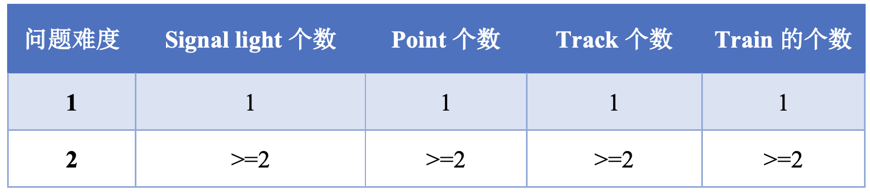
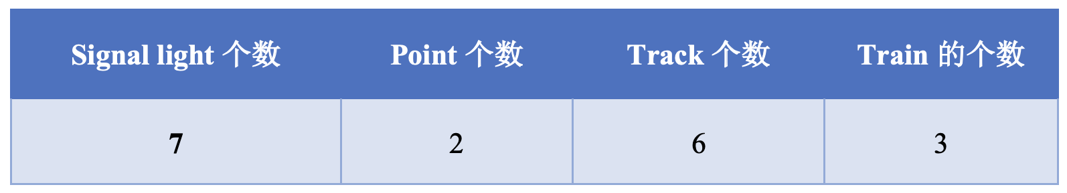
1.4 系统参数设定
Notes:
根据信号、铁轨、道岔和火车数量不同，共设有两种难度 ，我选择的是拥有多个信号、道岔、铁轨和火车的场景进行建模

Slide 8
Part 02
自动机建模
Notes:
下面介绍具体的建模结果

Slide 9
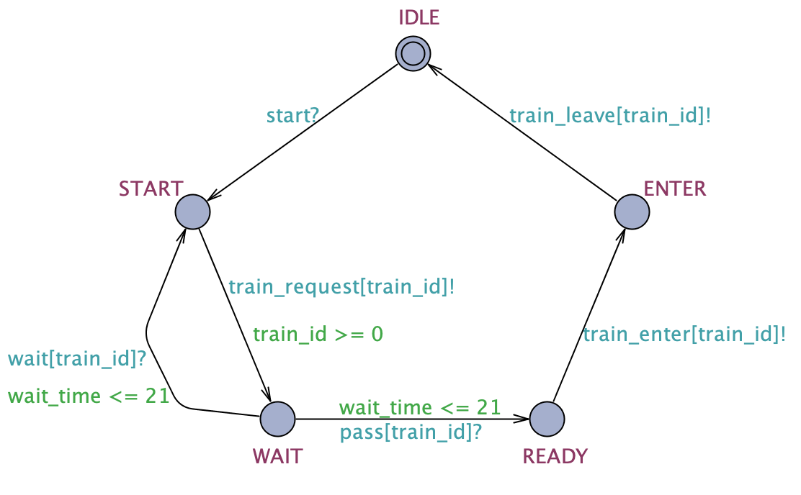
2.1 火车建模
火车的四种状态
  IDLE：火车尚未进入轨道交通系统，即火车目前空闲
  BUSY：火车已驶入轨道交通系统，即当前处于忙碌状态
  UP：火车从道岔驶入场景中上面的铁轨
  DOWN：火车从道岔驶入场景中下面的铁轨
属性名 | 属性说明
train_id | 火车编号
train_state | 火车所处状态
Notes:
火车初始时还未接受调度，火车空闲，处于IDLE状态。当调度器向火车发送start触发信号时，火车状态转换为START启动状态，进入新一轮的调度。随后，火车向控制器发起train_request[train_id]的信号，表明train_id所表示的火车实体对铁轨资源发起请求。接着，火车实体进入WAIT的等待状态，等待控制器后续信号控制。若后续收到控制器发送的通过信号pass，则火车已准备好驶入铁轨，转变为READY就绪状态；若后续收到的等待信号时等待信号wait，则说明当前铁轨已被占用，火车被禁止继续前行，因此应将该火车实体重置为IDLE空闲状态。进入READY状态的火车，可以继续前行，向调度器发送train_enter信号，进入到ENTER驶入状态，最后，火车会离开当前铁轨，发送train_leave信号，表示当前火车实体已结束本轮调度，重置为IDLE空闲状态。

Slide 10
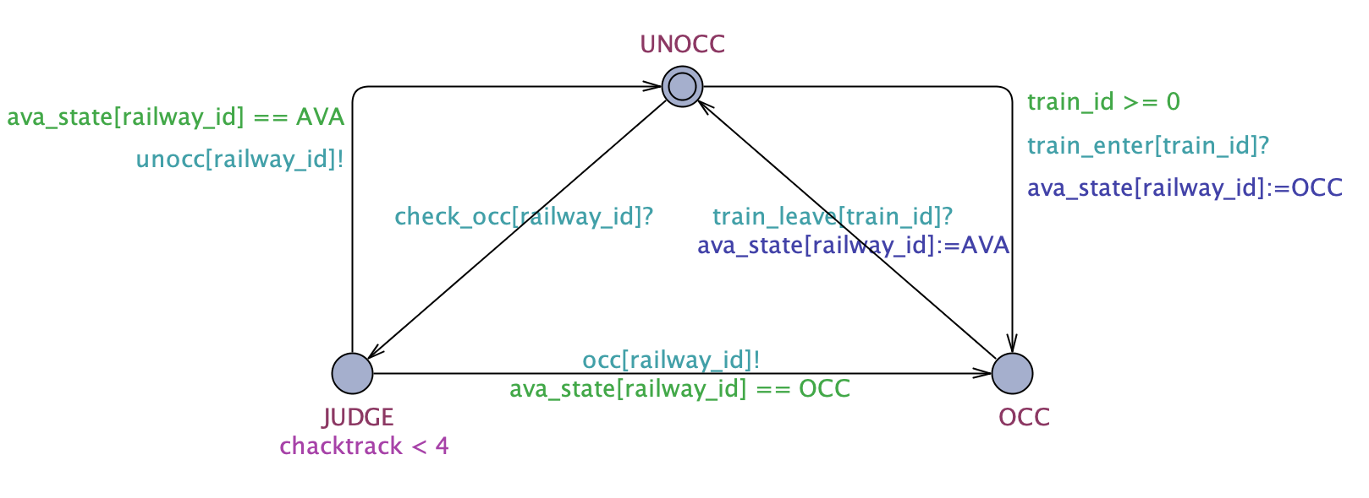
2.2 铁轨建模
铁轨的两种状态
  AVA：表示当前铁轨是可用的，没有火车占用此铁轨
  OCC：表示当前铁轨已被占用，是不可用的
属性名 | 属性说明
railway_id | 铁轨编号
ava_state | 铁轨占用状态
Notes:
铁轨实体的初态为UNOCC表示轨道未被占用。当控制器向铁轨发出check_occ信号时，出发铁轨状态转换，进入到JUDGE判断状态，铁轨实体会根据当前铁轨的占用状态ava_state判断铁轨是处于AVA可用状态，还是OCC占用状态，进而发出occ或unocc信号。当铁轨接收到火车发出的train_enter信号后，将轨道置为占用状态OCC；当铁轨接收到火车发出的train_leave信号后，将轨道置为可用状态AVA。

Slide 11
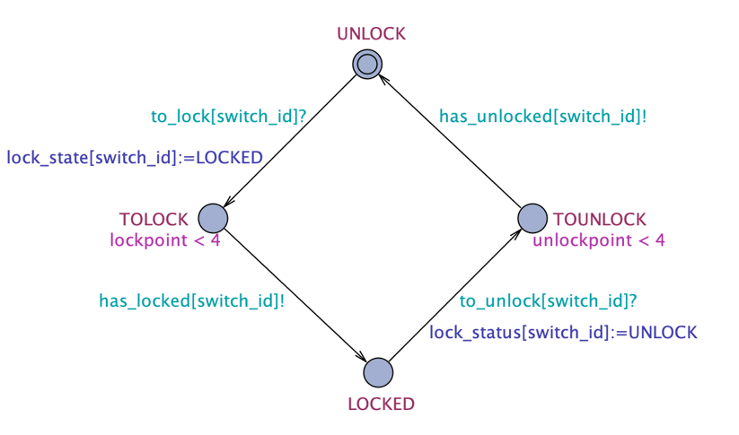
2.3 道岔建模
道岔的两种状态
  LOCKED：当前道岔处于锁死状态，说明火车能够安全驶入
  UNLOCK：当前道岔出入未上锁状态，说明火车无法安全通行
属性名 | 属性说明
switch_id | 道岔编号
lock_state | 道岔的锁定状态
Notes:
道岔实体初始时设置为UNLOCK未上锁状态，当收到控制器的to_lock信号时触发状态向TOLOCK的转换，表示将为道岔实体进行加锁；加锁完毕时，将由道岔发出has_locked信号，表明加锁操作已经完成，当前道岔被锁住。当收到来自控制器的to_unlock信号时触发状态向TOUNLOCK的转换，表示将为道岔实体进行解锁；解锁完毕时，将由道岔发出has_unlocked信号，表明解锁操作已经完成，当前道岔被解锁。

Slide 12
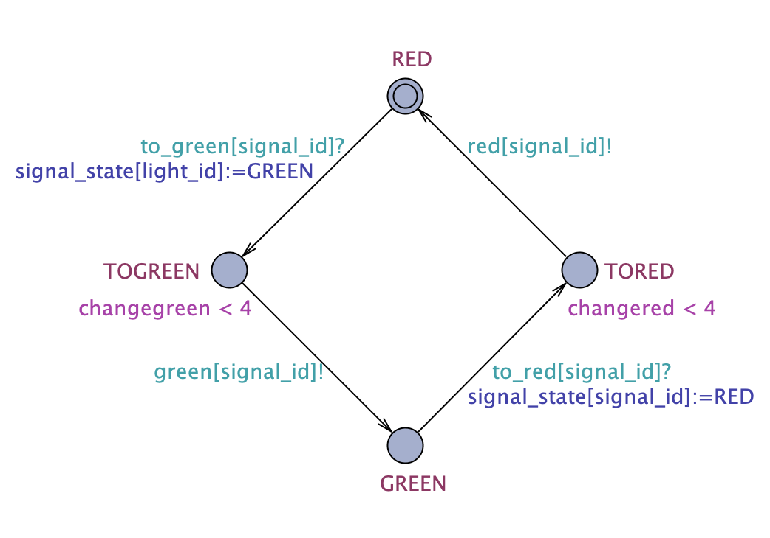
2.4 信号灯建模
信号灯的两种状态
  GREEN：当前信号处于绿灯亮起状态，说明火车被允许驶入
  RED：当前信号处于红灯亮起状态，说明火车被禁止驶入
属性名 | 属性说明
signal_id | 信号灯编号
signal_state | 信号灯状态
Notes:
信号实体初始时设置为RED红灯亮起状态，当收到控制器的to_green信号时触发状态向TOGREEN的转换，表示将转换信号至绿灯亮起；信号转换完毕后，将由信号实体发出green信号，表明切换至绿灯亮起动作已经完成，当前绿灯亮起。当收到控制器的to_red信号时触发状态向TORED的转换，表示将转换信号至红灯亮起；信号转换完毕后，将由信号实体发出red信号，表明切换至红灯亮起动作已经完成，当前空灯亮起。

Slide 13
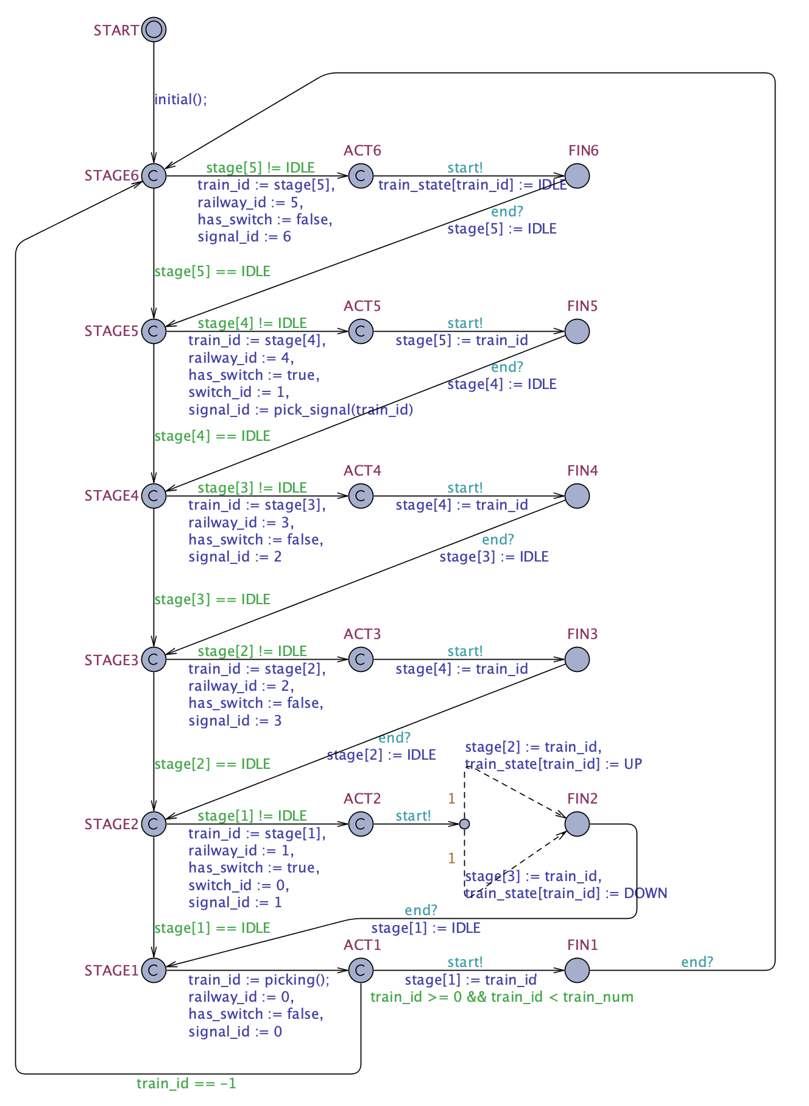
2.5 调度器建模
属性名 | 属性说明
stage | 调度器的调度是分阶段的，主要的划分依据为整个系统中所含有的铁轨数量。该属性记录了每个调度阶段的调度情况，包括火车是否被调度和哪辆火车被调度。当没有需要被调度的火车时，将该属性置为IDLE表示空闲阶段。
has_switch | 该属性表示了当前调度的铁轨中是否含有道岔。例如，在单路直铁轨上没有道岔，在分叉道路上存在道岔。因此需要该属性区分本次调度中是否需要考虑道岔的存在。
Notes:
调度器采用router标识符表示。调度器是整个系统的核心组件，其主要功能为控制火车的一系列调度动作，进而实现多进路轨道交通连锁系统的路由调度功能。根据建模的连锁系统包含的轨道数目，将整个调度器划分成不同的调度阶段;每个调度阶段负责检查相应的一条轨道将来是否会有火车进入。为了达到多列火车可以同时进入连锁系统这个目的，调度器是按照从进路末端到进路始端这种顺序进行调度的。需要注意的是，调度顺序会在很大程度上影响对问题的建模。这个模型采用的逆向调度不仅可以大大简化设计，而且还具有很好的时序关系，提升整个系统的运行效率。

Slide 14
Part 03
性质验证

Slide 15
3.1 系统应满足的约束
待验证的性质
  系统无死锁
  控制器模型收到进路请求信号到列车接收到交通灯回馈的信号之间的时间为21s。
  控制器模型发出铁轨占用信号到收到控制器模型发出反馈信号之间的时间少于4s。
  控制器模型发出检查锁定信号到收到道岔锁定信号之间的时间少于4s。
  控制器模型发出转为绿灯信号到收到信号灯变绿信号时间之间的时间少于4s。
  控制器模型收到信号灯变绿信号到收到过车进入信号之间的时间少于10s。
  控制器模型收到火车进入信号到收到火车离开信号之间的时间少于200s。
  控制器模型发出解锁信号到收到道岔已解锁信号之间的时间少于4s。
  控制器模型发出转换为红灯信号到收到已转换为红灯信号之间的时间少于4s。

Slide 16
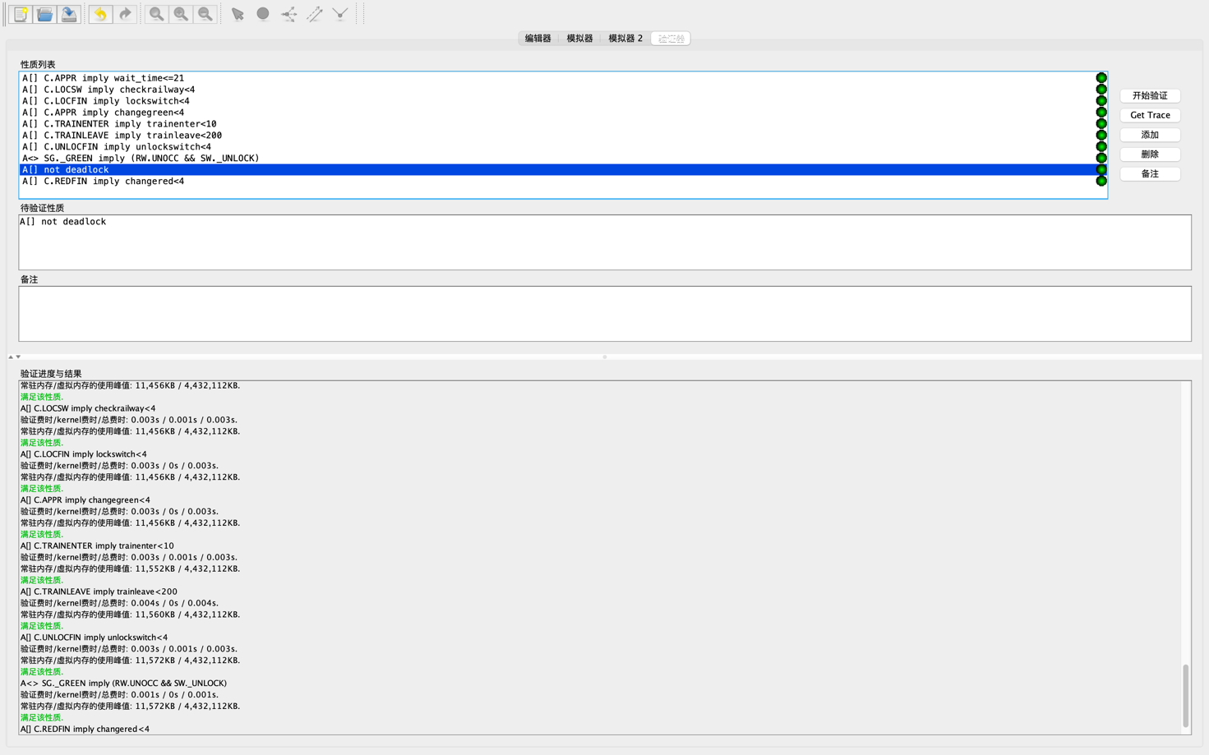
3.2 性质验证结果
满足系统性质约束

Slide 17
感谢您的批评指正
北京大学 MPRC
陈麒先

